Slide 1
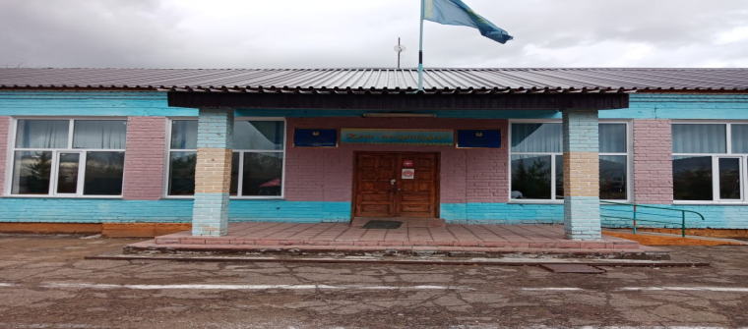
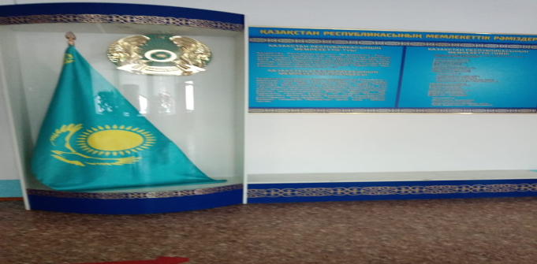
2020-2021 оқу жылы
КММ «Заңғар жалпы орта білім беру мектебі»
Павлодар ауданы
Жоба жетекшілері:,
Аға тәлімгер Толеова Ш.С,
Кітапханашы Карагаева М.Қ
«Оқуға құштар мектеп» жобасы
Notes:
«Творческую личность может воспитать только творческая личность» - для педагога эта истина является и девизом, и руководством к действию.

Slide 2
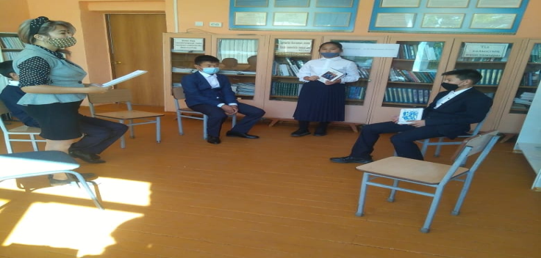
«Оқуға құштар мектеп» жобасы
Гипотеза
«Қазіргі мектеп оқушылары оқуға аз уақыт бөледі, бұл оқырмандардың қызығушылығының төмендеуіне әкеледі. Дамып жатқан медиа ортада кітапқа орын жоқ ».
Жобаның мақсаты:
5 сыныпта оқитын балаларды анықтау, олардың оқу қызығушылықтарын зерттеу, гипотезаны растау немесе жоққа шығару.
Жобаның өзектілігі
2020 год- Оқу жылы
Зерттеу обьектісі:
5 сынып
Зерттеу пәні:
сауалнама деректері;
- ауылдық кітапхана формаларынан алынған мәліметтер;
- мектеп формалары;
- кітапханашының мәліметтері
Notes:
«Творческую личность может воспитать только творческая личность» - для педагога эта истина является и девизом, и руководством к действию.

Slide 3
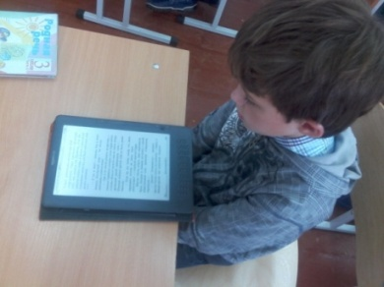
«Оқуға құштар мектеп» жобасы
6
Практикалық өзектілігі келесідей:
- зерттеу материалдары қазіргі заманғы оқушының оқу шеңберін анықтауға көмектеседі.
Әдістері:
- сұрақ қою;
- мектеп кітапханасына келетін мектеп оқушыларын бақылау;
- ауылдық кітапхана формаларын талдау;
- мектеп кітапханасының мәліметтерін талдау;
- зерттеу нәтижелерін өңдеудің математикалық әдістері.
МІНДЕТТЕР:
1. 7-10 жастағы кіші жастағы оқушылардың оқуға деген қызығушылығын зерттеу.
2. Оқырмандардың қызығушылығын қалыптастырудағы кітапхана мен заманауи медиа ортаның рөлін анықтау;
3. Қазіргі оқушының қандай әдебиетті оқитынын анықтаңы..
Notes:
«Творческую личность может воспитать только творческая личность» - для педагога эта истина является и девизом, и руководством к действию.

Slide 4
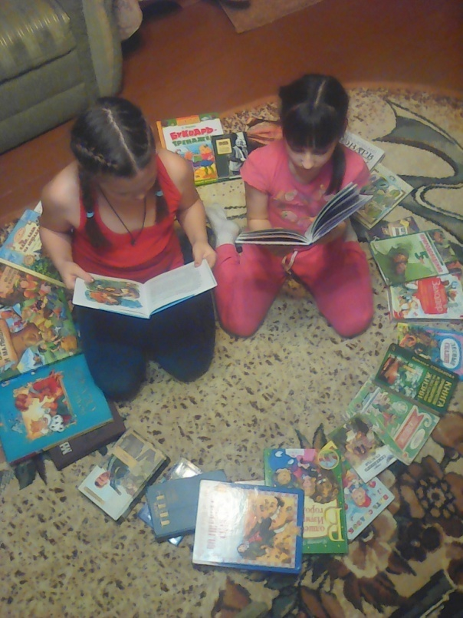
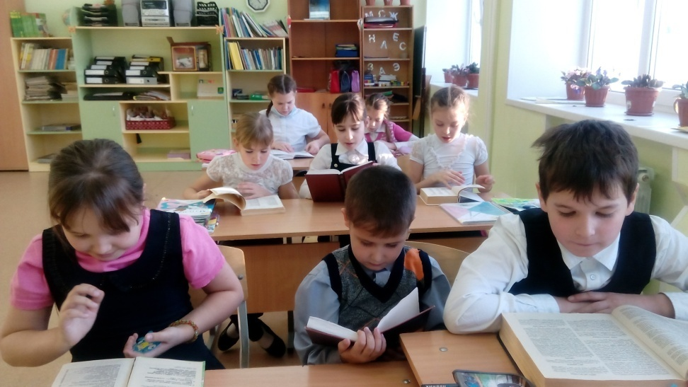
«Оқуға құштар мектеп» жобасы
Жоба бойынша жұмыс кезеңдері:
Фотосуреттер
Notes:
«Творческую личность может воспитать только творческая личность» - для педагога эта истина является и девизом, и руководством к действию.

Slide 5
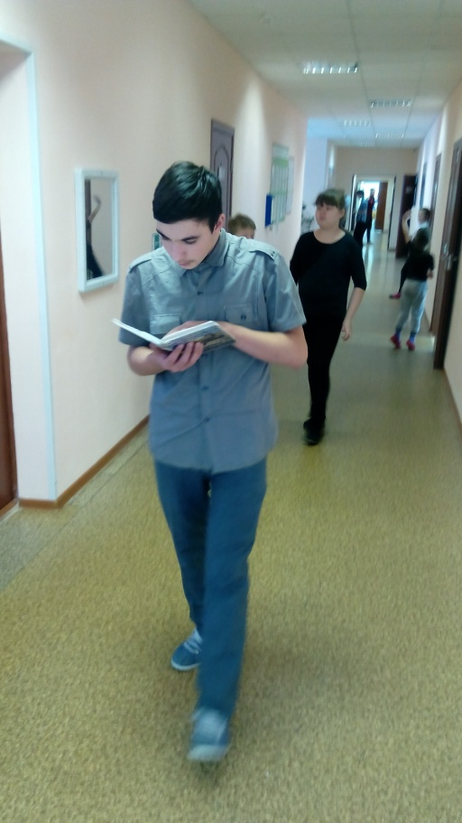
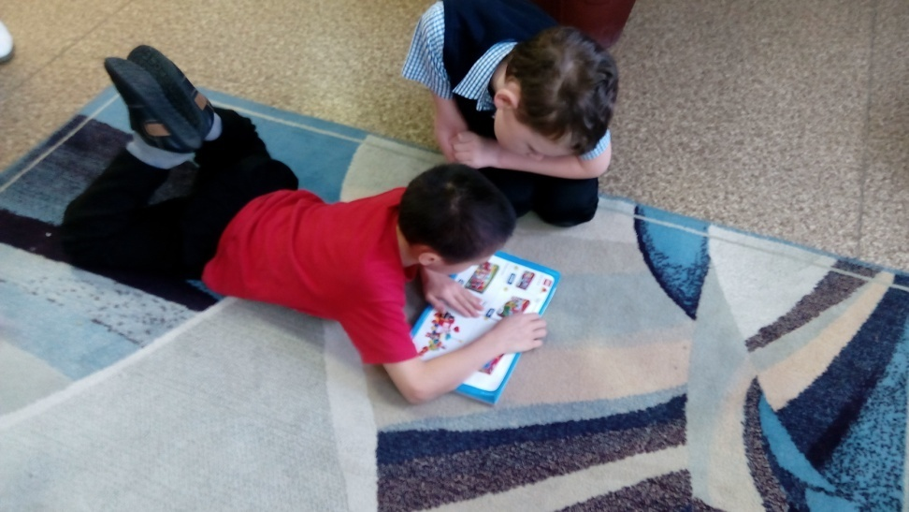
«Оқуға құштар мектеп» жобасы
Фотосуреттер
Notes:
«Творческую личность может воспитать только творческая личность» - для педагога эта истина является и девизом, и руководством к действию.

Slide 6
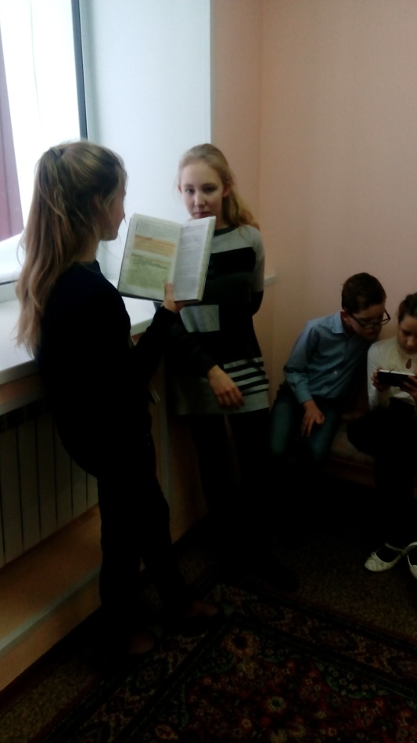
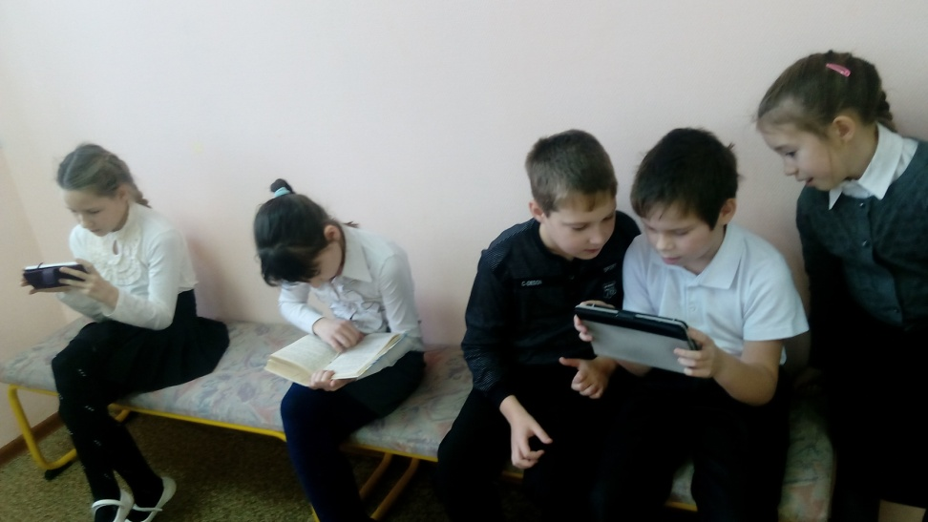
«Оқуға құштар мектеп» жобасы
Жоба бойынша жұмыс кезеңдері:
Фотосуреттер
Notes:
«Творческую личность может воспитать только творческая личность» - для педагога эта истина является и девизом, и руководством к действию.

Slide 7
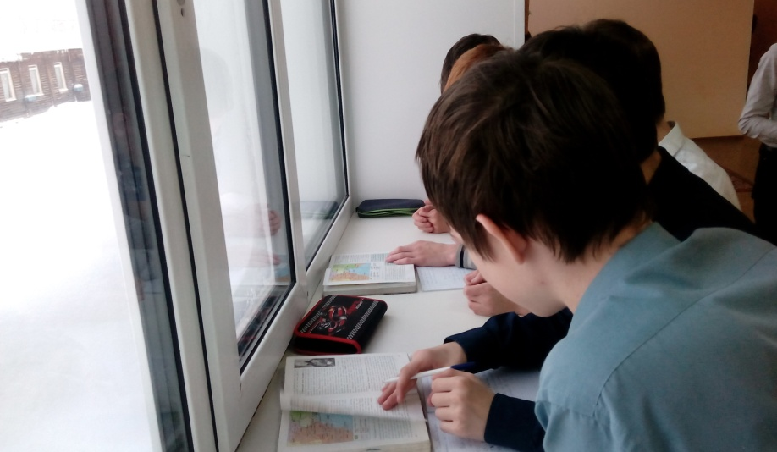
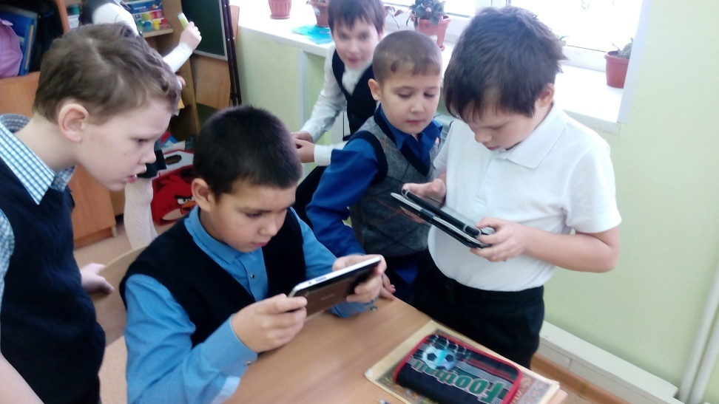
Школьная научно-практическая конференция -2016
Этапы работы над проектом
Фотографии для газеты
Notes:
«Творческую личность может воспитать только творческая личность» - для педагога эта истина является и девизом, и руководством к действию.

Slide 8
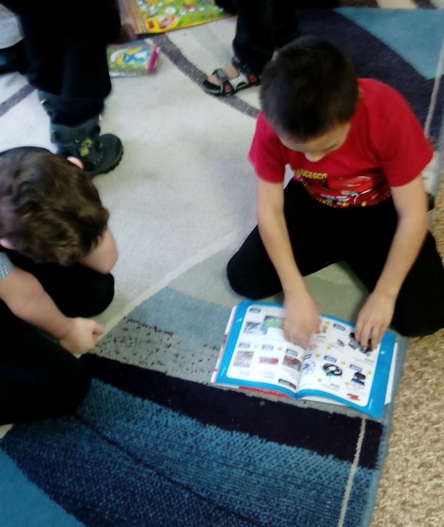
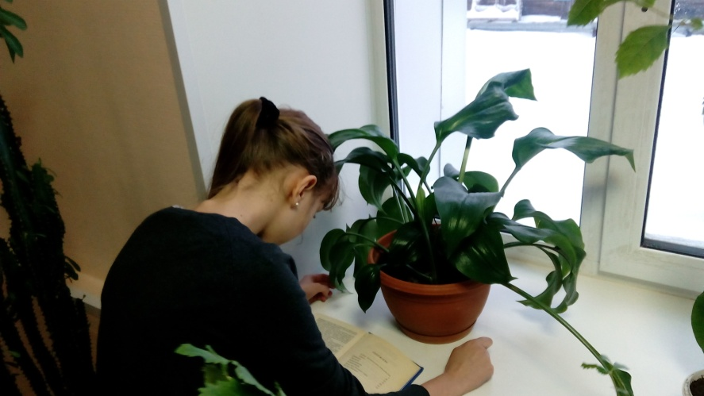
«Оқуға құштар мектеп» жобасы
Жоба бойынша жұмыс кезеңдері:
Фотосуреттер
Notes:
«Творческую личность может воспитать только творческая личность» - для педагога эта истина является и девизом, и руководством к действию.

Slide 9
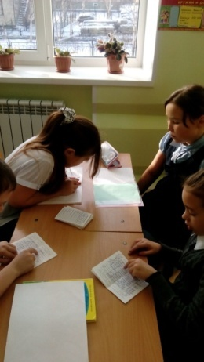
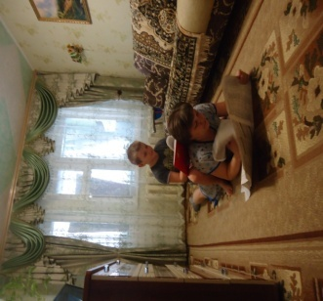
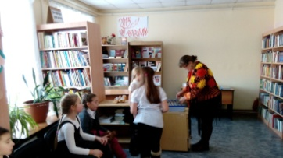
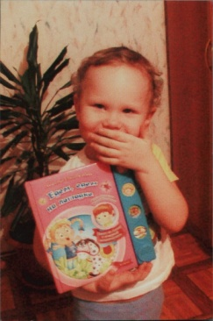
«Оқуға құштар мектеп» жобасы
Жұмыс жоспары:
I
VI
V
IV
III
II
Фотосуреттер жинағы және «Оқу сыныбы жобасы» қабырға газетінің дизайны.
«Бала және кітап» тақырыбында
Деректерді талдау және презентацияларды жобалау.
«Оқу сыныбы жобасы» қабырға газеті арқылы бастауыш сынып оқушыларына сұрақ қою
Мектептердің және ауылдық кітапханалардың оқырмандарымен жұмыс.
«Bala jäne kitap» ta
5 сынып ата-аналарының сауалнамаларын дайындау және талдау.
Notes:
«Творческую личность может воспитать только творческая личность» - для педагога эта истина является и девизом, и руководством к действию.

Slide 10
«Оқуға құштар мектеп» жобасы
Оқырман формаларын талдау сыныпта
ең көп оқитын балаларды
анықтауға көмектесті:
1. Талғат Жансая (49 кітап)
2. (57 кітап)
3. (46 кітап)
(қыркүйектен мамыр айларына дейін
2020/2021 ж.)
Notes:
«Творческую личность может воспитать только творческая личность» - для педагога эта истина является и девизом, и руководством к действию.

Slide 11
«Оқуға құштар мектеп» жобасы
Кітапханашы көрсеткіші бойынша
«Оқу сыныбы» жобасының нәтижесі
2020/2021 оқу жылы
Вывод:
Notes:
«Творческую личность может воспитать только творческая личность» - для педагога эта истина является и девизом, и руководством к действию.

Slide 12
«Оқуға құштар мектеп» жобасы
Жобаның нәтижесі:
1.Ең көп оқитын оқушы анықталды (сертификат берілді).
2. Оқу жылының бірінші жартыжылдығында ең көп оқитын сынып анықталды (сертификат табысталды). 3. Балаларға жүргізілген сауалнама балалардың кітап оқығанды ​​ұнататынын көрсетті.
4. Ата-аналардың сауалнамалары көрсеткендей, ата-аналар балаларына оқуға деген қызығушылықты ояту үшін уақыт бөледі.
Желаем всем
творческих успехов!
Notes:
«Творческую личность может воспитать только творческая личность» - для педагога эта истина является и девизом, и руководством к действию.

